Slide 1
Xây dựng ứng dụng hỗ trợ tìm kiếm cứu hộ xe
Sinh viên: Trương Thanh Hữu
MSSV: 102130163 – Lớp: 13T4
Giáo viên hướng dẫn: Lê Thị Mỹ Hạnh

Slide 2
Nội dung trình bày
Giới thiệu đề tài
Cơ sở lý thuyết
Phân tích và thiết kế hệ thống
Triển khai và kết quả
Kết luận và hướng phát triển

Slide 3
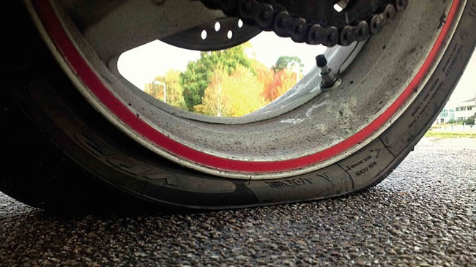
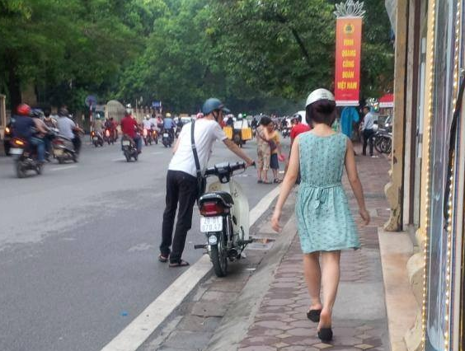
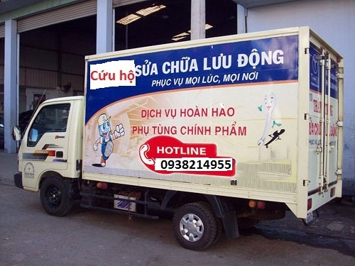
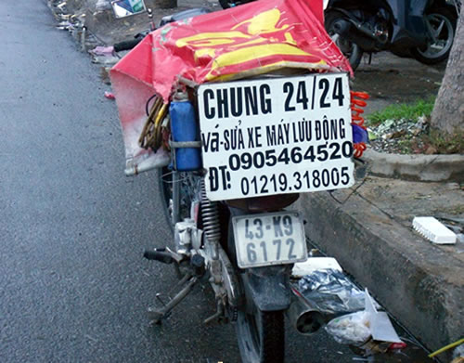


Giới thiệu đề tài
Bối cảnh
Nhu cầu gọi sửa chữa xe lưu động tăng
Dịch vụ sửa chữa xe lưu động phổ biến
Công nghệ di động phát triển

Slide 4
Giới thiệu đề tài
Mục đích
Xây dựng một ứng dụng di động gọi cứu hộ xe
Kết nối giữa người bị hỏng xe với người cứu hộ
Người cứu hộ có thể đăng kí trở thành đối tác cung cấp dịch vụ sửa chữa xe
Xây dụng website quản lý cho quản trị viên

Slide 5


Cơ sở lý thuyết
React Native
Xây dựng ứng dụng di động đa nền tảng
Ruby on Rails
Xây dựng ứng dụng web

Slide 6
Phân tích và thiết kế hệ thống
Phân tích chức năng
Tìm kiếm cứu hộ xe
Đăng kí trở thành đối tác cứu hộ xe
Nhận yêu cầu cứu hộ xe
Người dùng gọi cứu hộ xe đánh giá đối tác
Đối tác cứu hộ xe đánh giá người dùng gọi cứu hộ
Quản lý người dùng
Quản lý thống kê

Slide 7
Phân tích và thiết kế hệ thống
Sơ đồ use-case
Các tác nhân
Tác nhân | Mô tả
Admin | Có toàn quyền trên hệ thống
Người cứu hộ | Đối tác cung cấp dịch vụ sửa chữa xe
Người dùng | Người dùng sử dụng dịch vụ gọi sửa chữa xe

Slide 8
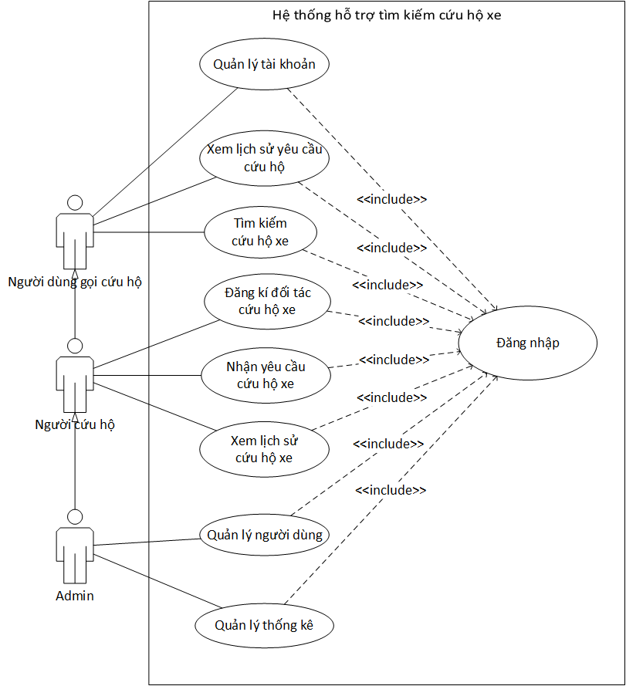
Phân tích và thiết kế hệ thống
Sơ đồ use-case tổng quát

Slide 9
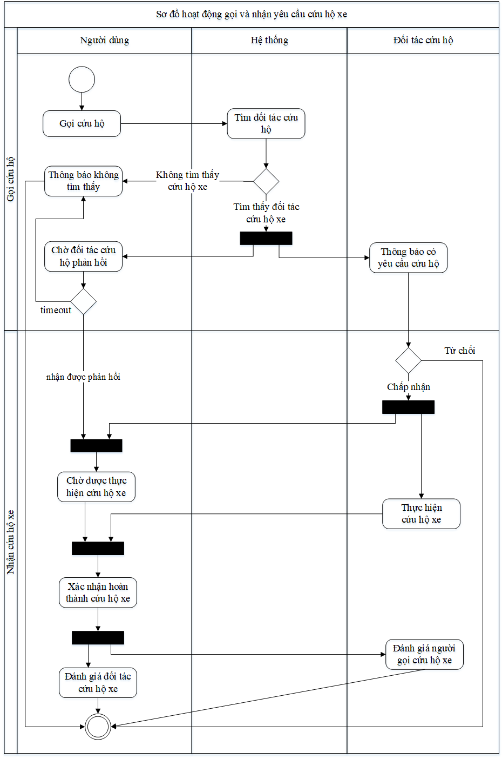
Phân tích và thiết kế hệ thống
Sơ đồ hoạt động gọi
và nhận cứu hộ xe

Slide 10

Phân tích và thiết kế hệ thống
Kiến trúc hệ thống
Sever
request
response
Web browser
Business Logic
response
request
Database

Slide 11
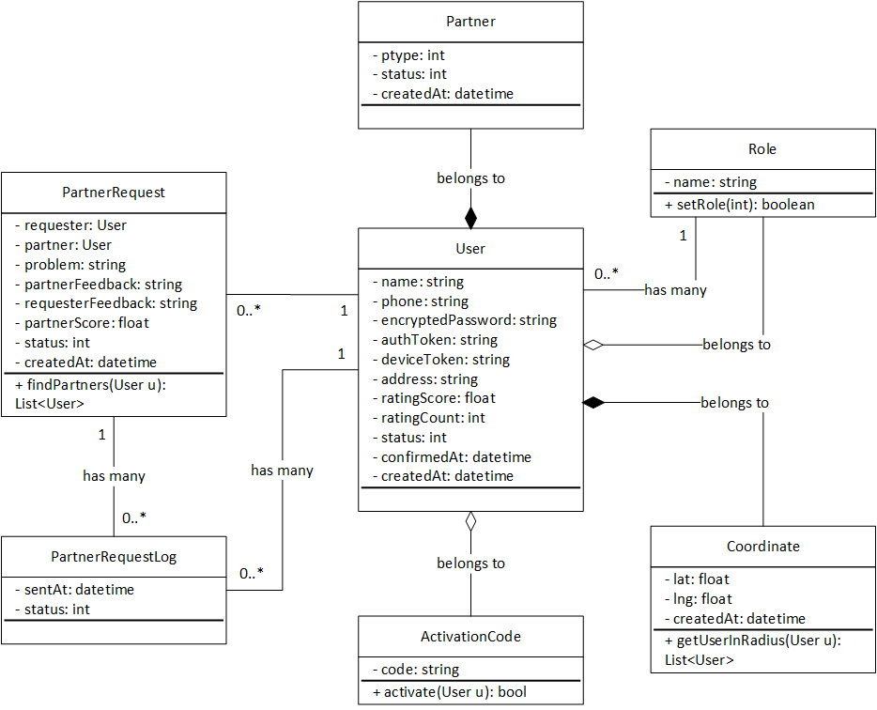
Phân tích và thiết kế hệ thống
Sơ đồ lớp

Slide 12
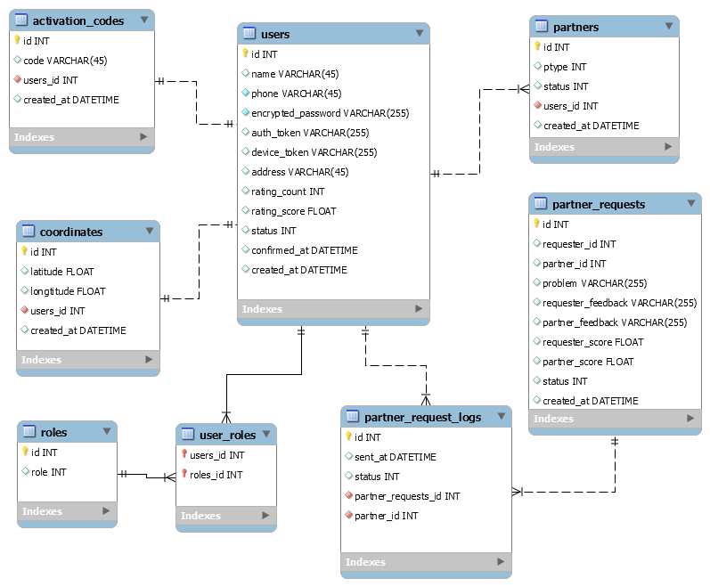
Phân tích và thiết kế hệ thống
Sơ đồ cơ sở dữ liệu

Slide 13



Triển khai và kết quả
Môi trường triển khai

Slide 14
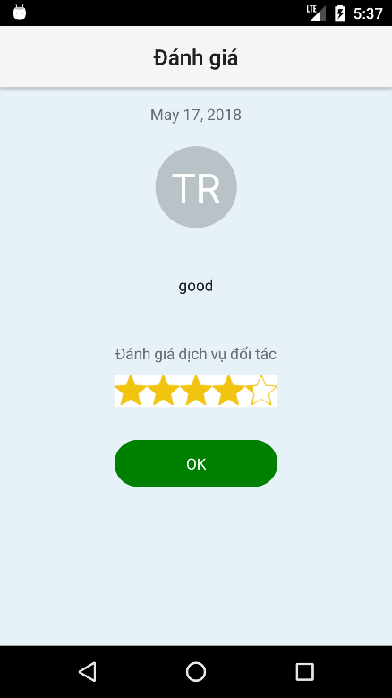
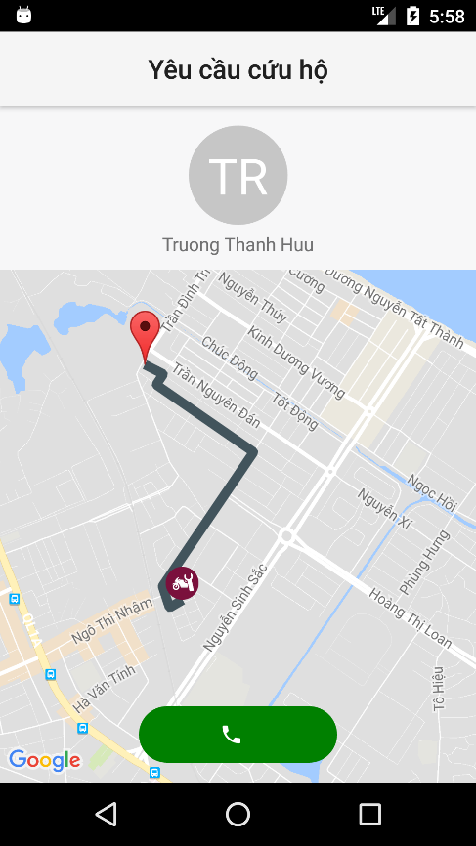
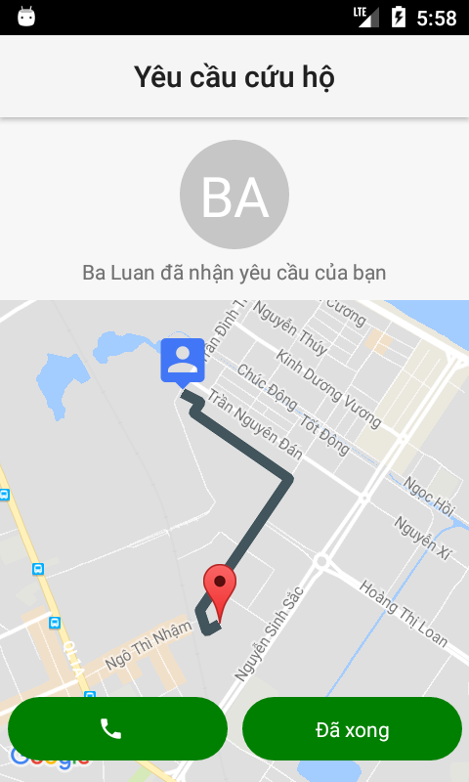
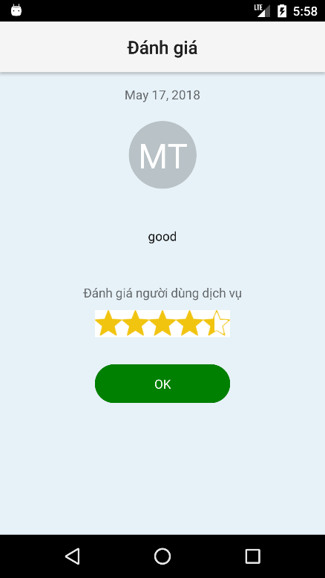
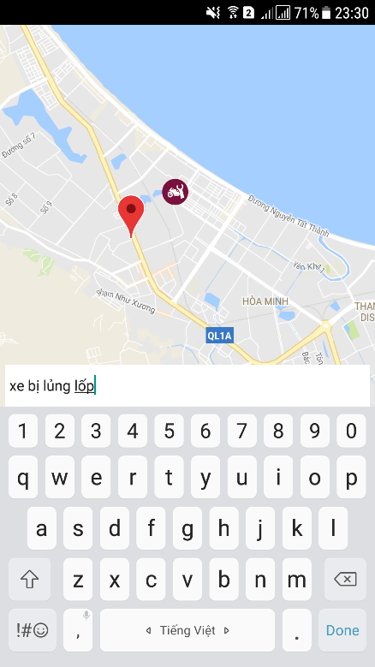
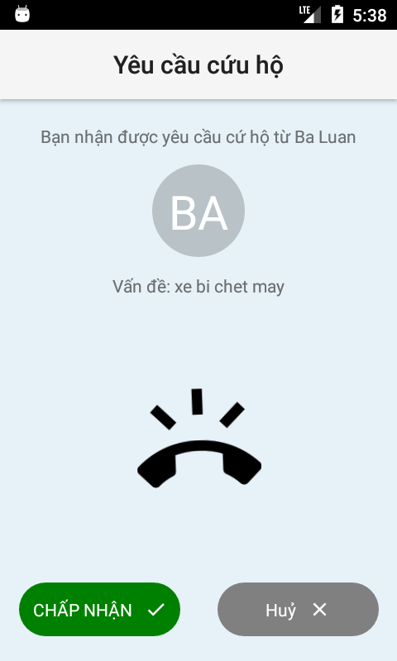
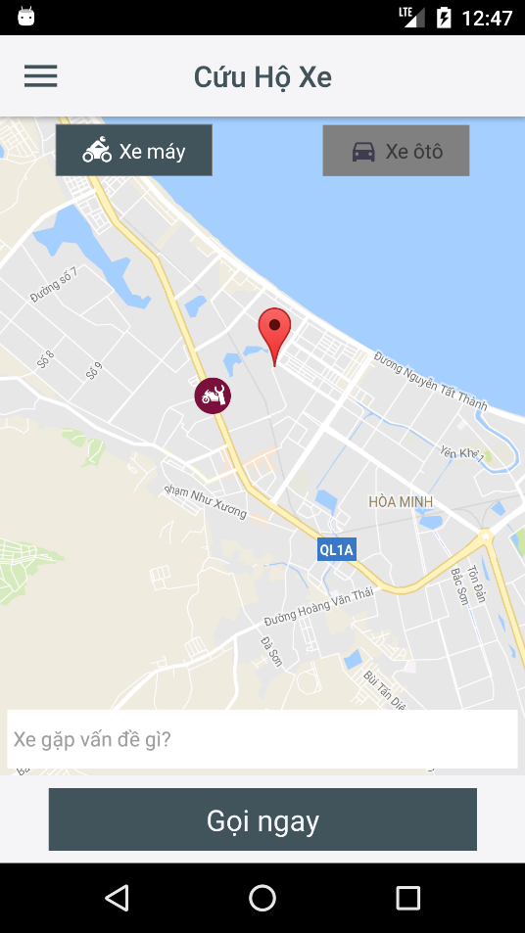
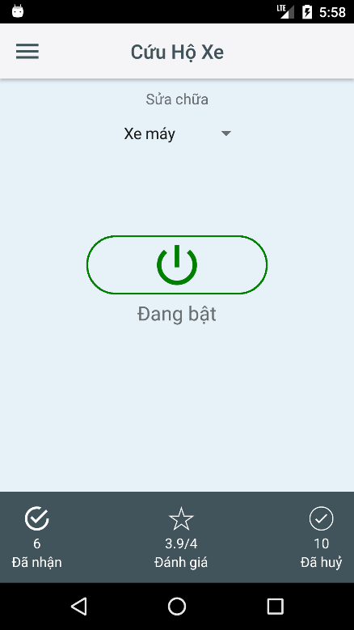
Triển khai và kết quả
Kết quả
Ứng dụng di động cho người gọi cứu hộ và đối tác cung cấp dịch vụ

Slide 15
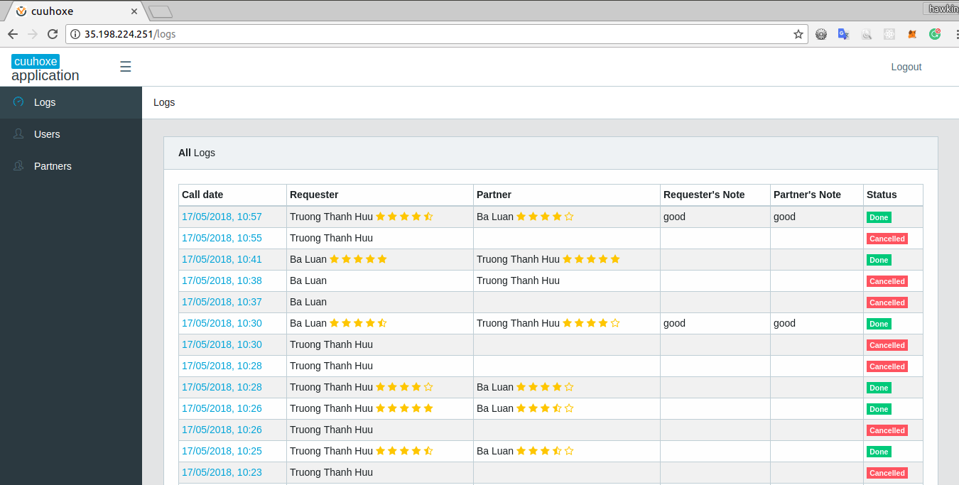
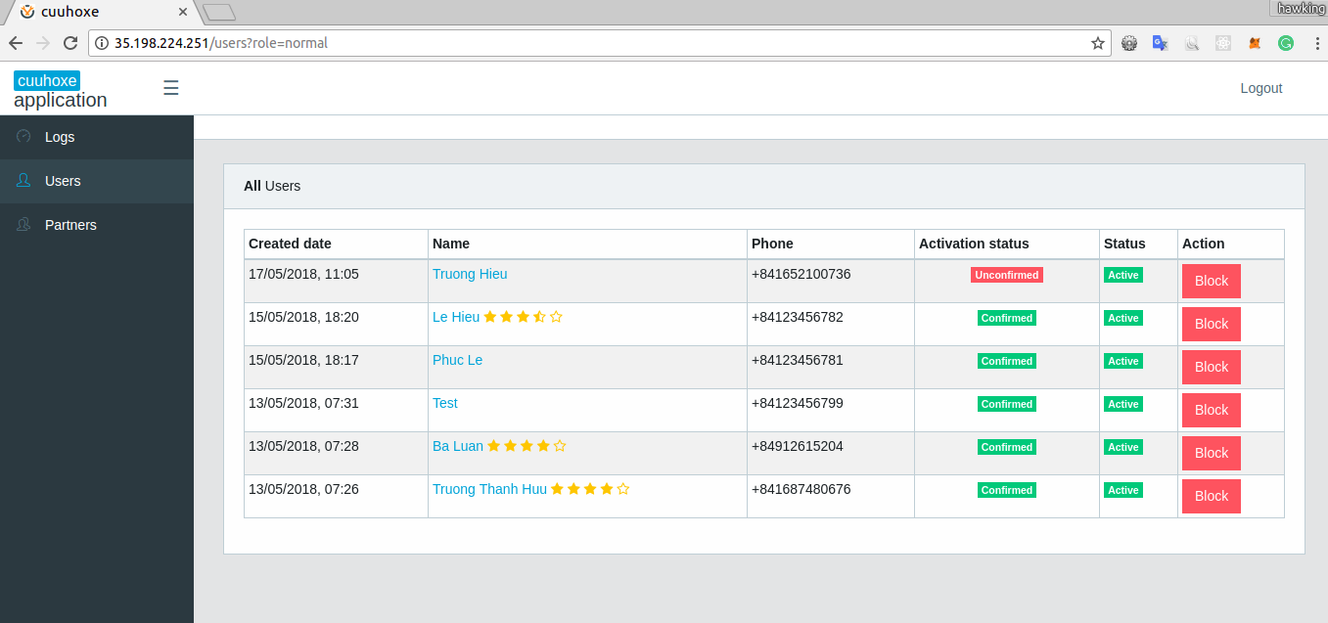
Triển khai và kết quả
Kết quả
Ứng dụng web cho quản trị viên

Slide 16
Kết luận và hướng phát triển
Ưu điểm
Ứng dụng di động kết hợp cho cả hai loại người dùng là người gọi cứu hộ và đối tác cung cấp dịch vụ
Ứng dụng web dành cho quản trị viên cho phép quản lý người dùng
Ứng dụng đơn giản, dễ sử dụng
Nhược điểm
Còn hạn chế về mặt xác thực đối tác đăng kí cứu hộ xe
Chưa ứng dụng phương thức thanh toán điện tử trong thanh toán giữa người dùng gọi cứu hộ và đối tác

Slide 17
Kết luận và hướng phát triển
Hướng phát triển
Kiểm soát chặt chẽ hơn trong xác thực đối với người cứu hộ xe đăng kí trở thành đối tác thông qua xác thực chứng minh thư và giấy phép hoạt động
Áp dụng các phương thức thanh toán điện tử nhanh chóng và đơn giản hơn
Bổ sung thêm các chức năng phân quyền quản trị viên, hỗ trợ xuất thống kê, báo cáo

Slide 18
Cám ơn quý thầy cô và các bạn đã lắng nghe!

